Slide 1
HROP在线角色注册
http://hroptmc.libredesign.info

Slide 2
我能干什么？
注册角色
注册并查看会员信息

Slide 3
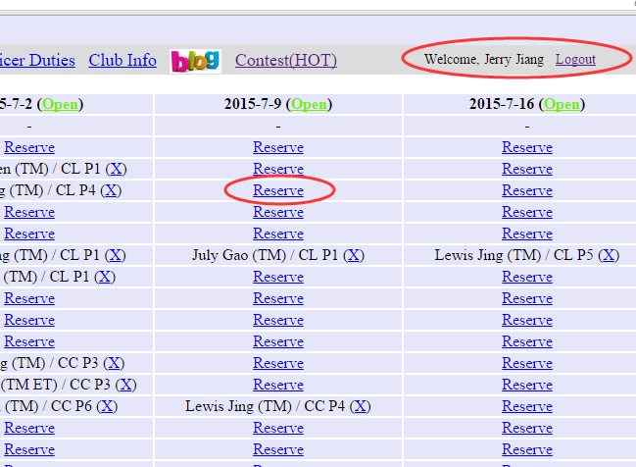
注册角色
点击主页上的“Reserve”链接，注册想要的角色
两种情况
非登录状态
登录状态

Slide 4
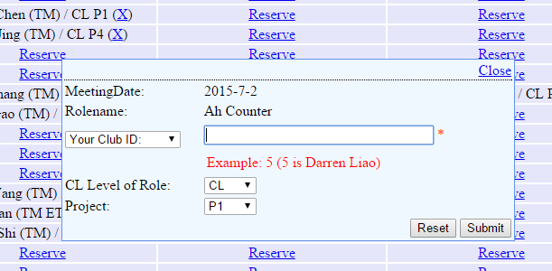
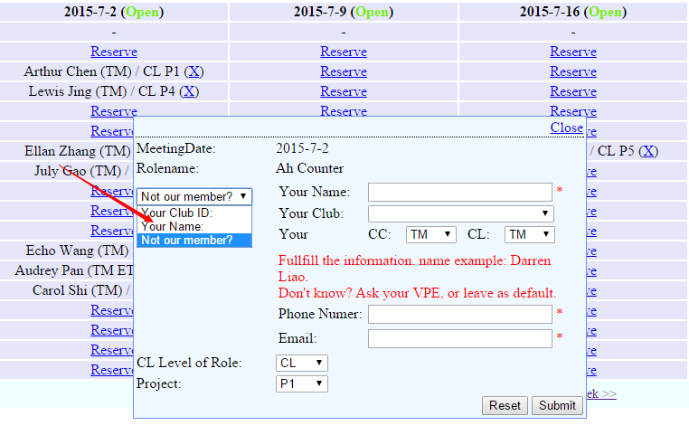
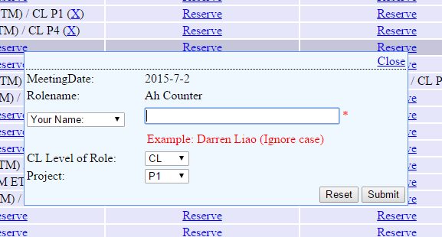
非登录状态
可以用CLUB ID或会员名来确定会员身份
同时可以未其他俱乐部的会员预约角色，不过给他们预约要输入手机号和邮箱来验证唯一性
用的最多的一种方式

Slide 5
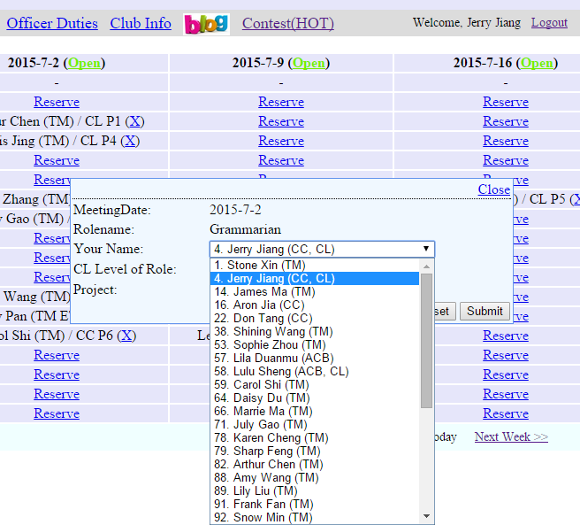
登录状态
可以通过下拉框的方式选择有效会员，并给他们注册角色
目前登录状态仅能给咱们俱乐部的会员定角色

Slide 6
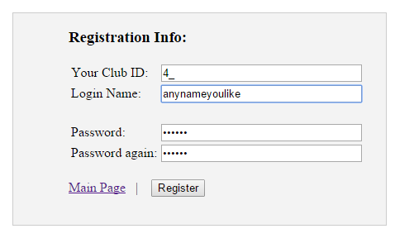
注册用户
首先你要获得你的Club ID，请咨询VPM
点击主页右上角的“Register”链接
“Your Club ID:”部分请输入Club ID+下划线，如果我的Club ID是4，那么输入 4_
用户名和密码部分，请自定义，并记住，以后就用这个用户名和密码登录
点击“Register”按钮

Slide 7
登录查看和注册
点击主页右上角的”Login”链接，用注册时的用户名和密码登录，登录成功会跳转到主页
主页可以预约角色
导航栏里相应的链接，点击“Members”链接可以查看俱乐部的会员信息，以及更新自己的信息
登录进去看看就对了！！

Slide 8
谢谢！

